Slide 1
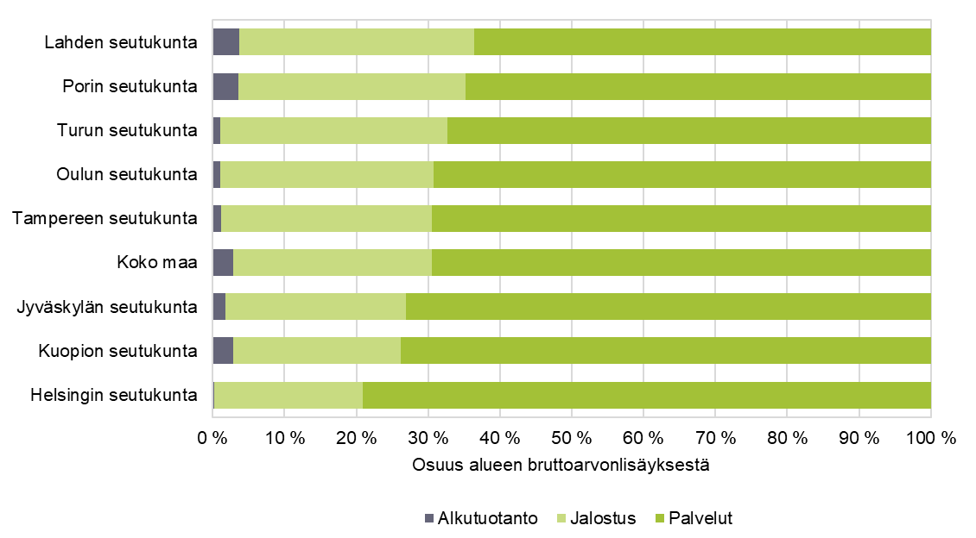
Toimialarakenne seutukunnittain 2021

